Slide 1
Тыва дыл. 6 класс. Кылыг сөзүнүң болуушкун наклонениезиниң эрткен үези
Шуй ортумак школазының тыва дыл, чогаал башкызы
Хертек Айлаңмаа Очуровна.

Slide 2
Кылыг сөзүнүң болуушкун наклонениези дээрге херек кырында болган, бооп турар азы болур кылдыныгны илередир наклонение болур. Чижээ:
1. Өөреникчи ном номчаан.
2. Өөреникчи ном номчуп олур.
3. Өөреникчи ном номчуур.

Slide 3
БОЛУУШКУН НАКЛОНЕНИЕЗИНИҢ
ҮЕЛЕРИ
эрткен үе
келир үе
амгы үе

Slide 4
Болуушкун наклонениезиниң эрткен үезиниң хевирлери
 | Грамматиктиг утказы | Тургустунар аргалары | Айтырыглары
Шагда эрткен үе | Чугааның ырак мурнунда болган кылдыныгны илередир. | -ган, -ген, -кан, -кен | чүнү кылган?, канчанган?
Чоокта эрткен үе | Чугааның бичии мурнунда болган кылдыныыг илередир | -ды, -ди, -ду, -дү -ты, -ти, -ту, -тү | чүнү кылды?, канчалды?,
Бадыткал-дыг эрткен үе | Кылдыныгның ылап болга-нын бадыткаанын илередир. | -чык, -чик,-чук, -чүк,-жык,--жик,-жук,жук | Чүнү кылчык?, канчалчык?
Барымдаа-лыг эрт- кен үе | Кылдыныгның болганын өске кижинң чугаазын барымдаалап медээлээр. | -ып,-ип,- уп,-үп, -тыр,-тир, -тур,-түр деп артынчылар | чүнү кылып-тыр?, канчап-тыр?

Slide 5
Сөзүглел-биле ажыл
Аргада куштар аңгы-аңгы үннер-биле ырлажып турган. Ынаар бир-ле черде бир-ле аң алгырды. Ырак эвесте будук сынган дааш дыңналчык. Ыяштаан улус боор, машиналыг улус доктаай бергеш, шимээргеди. Ыт-даа ээрип-тир.
Хөй уруглар ыр-шоор-биле Морзук-Үңгүрге чеде берген бис. Хөлчок ырак оран болчук. Бо чылын чодурааның үнгенин улус кайгап-тыр. Хүн өрү турда-ла саваларны долдургаш, чаныпкан бис.

Slide 6
Тест-биле ажыл
https://www.testwizard.ru/test.php?id=6284

Slide 7
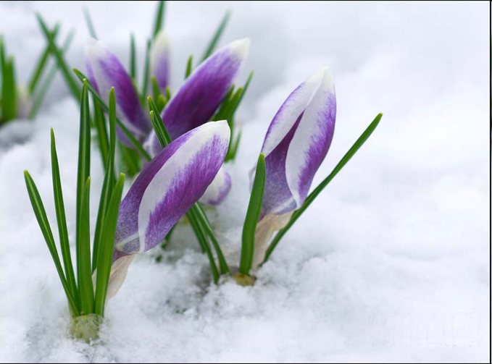
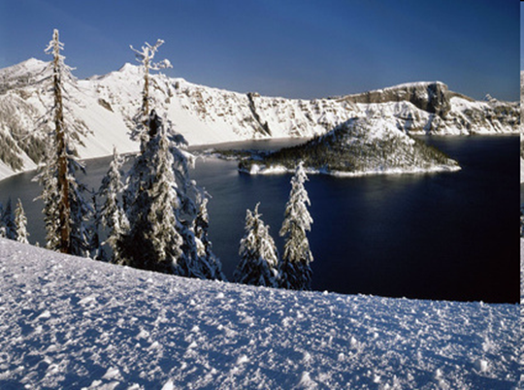
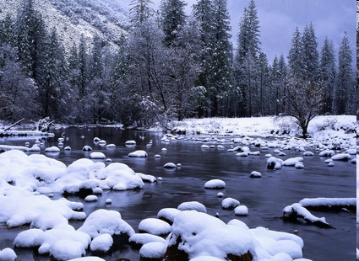
Онаалга. Дараазында чуруктарга даянып, болуушкун наклонениезиниң эрткен үезиниң хевирлерин ажыглавышаан, чогаадыг бижиир. Кылыг сөстериниң үе кожумаан шыйбышаан, кырынга айтыр..

